Slide 1
Plan Rozwoju Lokalnego Powiatu Lidzbarskiego na lata 2015-2020
Konsultacje społeczne

Slide 2
Metodologia
analiza dokumentów
analiza danych statystycznych
spotkanie warsztatowe z przedstawicielami różnych środowisk
analiza gminnych, powiatowych, wojewódzkich i krajowych dokumentów strategicznych
analiza projektów programów operacyjnych perspektywy finansowej Unii Europejskiej na lata 2014 – 2020
wybór celów strategicznych, operacyjnych, kierunków działań oraz ustalenie listy inwestycji
konsultacje społeczne
zatwierdzenie Planu Rozwoju Lokalnego Powiatu Lidzbarskiego na lata 2015 - 2020
Plan Rozwoju jest wyrazem potrzeb, oczekiwań i ambicji mieszkańców Powiatu Lidzbarskiego. Uwzględnia szanse i wyzwania stawiane przez jednostką oraz zobowiązania wynikające z członkostwa Polski w Unii Europejskiej.

Slide 3
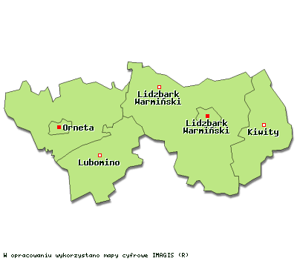
924 km² powierzchni
92 sołectwa
124 miejscowości wiejskie
42582 mieszkańców, w tym
21561 kobiet (50,63%)
46 osób /km²
103 kobiety na 100 mężczyzn
-2,6 przyrost naturalny

Slide 4
 | 2008 | 2009 | 2010 | 2011 | 2012 | 2013
w wieku przedprodukcyjnym - 14 lat i mniej | 6881 | 6720 | 6699 | 6561 | 6487 | 6379
w wieku produkcyjnym - 15-59 kobiety, 15-64 mężczyźni | 29217 | 29173 | 29752 | 29598 | 29349 | 28895
w wieku poprodukcyjnym | 6504 | 6608 | 6804 | 6929 | 7129 | 7308
 | 2008 | 2009 | 2010 | 2011 | 2012 | 2013
Udział ludności wg ekonomicznych grup wieku w % ludności ogółem
w wieku przedprodukcyjnym - 14 lat i mniej | 16,15 | 15,81 | 15,49 | 15,23 | 15,1 | 14,98
w wieku produkcyjnym - 15-59 kobiety, 15-64 mężczyźni | 68,58 | 68,64 | 68,78 | 68,69 | 68,31 | 67,86
w wieku poprodukcyjnym | 15,27 | 15,55 | 15,73 | 16,08 | 16,59 | 17,16

Slide 5
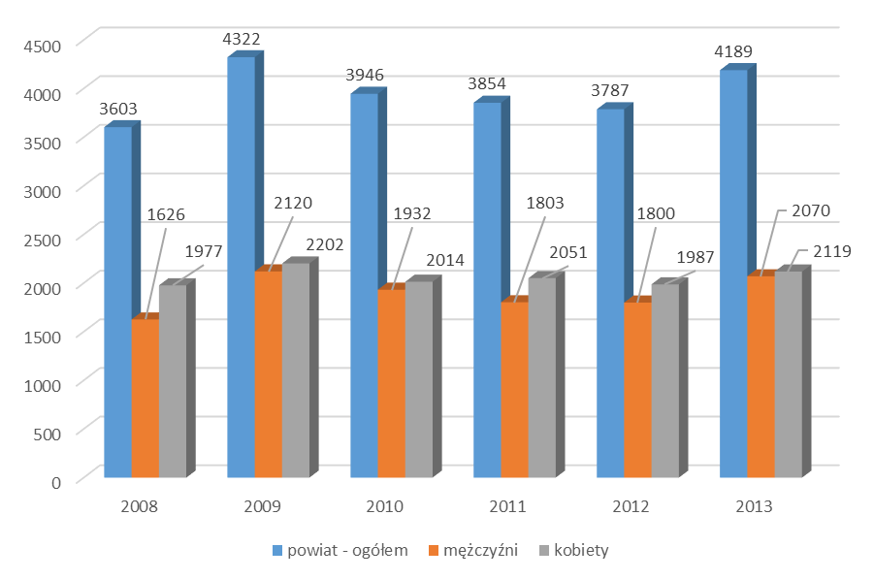
Liczba zarejestrowanych bezrobotnych

Slide 6
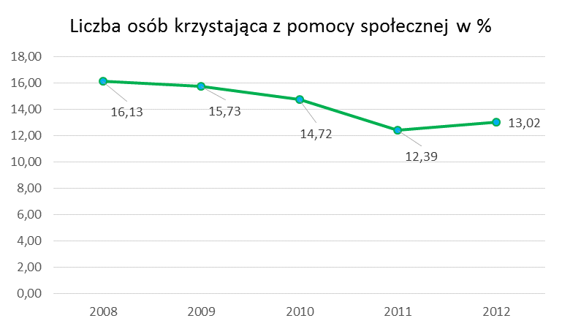

Slide 7
Podmioty gospodarcze według formy prowadzenia działalności w podziale na poszczególne jednostki samorządowe:
Jednostka terytorialna | Osoby fizyczne prowadzące działalność gospodarczą |  | Przedsiębiorstwa państwowe ogółem |  | Spółki handlowe ogółem |  | Spółki cywilne ogółem
 | 2012 | 2013 | 2012 | 2013 | 2012 | 2013 | 2012 | 2013
Lidzbark Warmiński miasto | 1 084 | 1 081 | 1 | 1 | 74 | 71 | 111 | 109
Kiwity gmina wiejska | 106 | 113 | 0 | 0 | 6 | 7 | 4 | 4
Lidzbark Warmiński gmina wiejska | 209 | 218 | 0 | 0 | 12 | 15 | 25 | 25
Lubomino gmina wiejska | 131 | 136 | 0 | 0 | 17 | 18 | 10 | 10
Orneta gmina miejsko-wiejska | 705 | 741 | 0 | 0 | 36 | 39 | 42 | 40
Powiat ogółem | 2235 | 2289 | 1 | 1 | 145 | 150 | 192 | 188

Slide 8
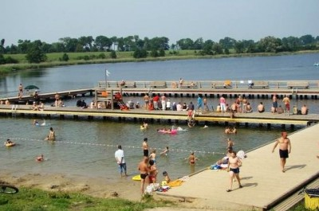

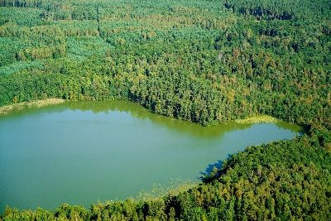
Szlaki rowerowe (27,86 km)
Szlaki pieszo-samochodowe (Kopernikowski, Zamków Gotyckich)
Szlaki kajakowe (po rzece Łynie długości ok. 200 km)
Termy Warmińskie
Zaplecze noclegowe i gastronomiczne

Slide 9
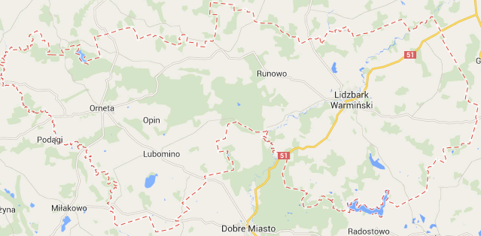
579,30 km dróg powiatowych, w tym:
233,30 km dróg o nawierzchni twardej
224,20 km dróg
o nawierzchni ulepszonej
121,8 km dróg o nawierzchni gruntowej.
711,8 km czynnej sieci wodociągowej
37634 osób korzystających z sieci wodociągowej
101,6 km czynnej sieci kanalizacyjnej
26285 osób korzystających z sieci kanalizacyjnej

Slide 10
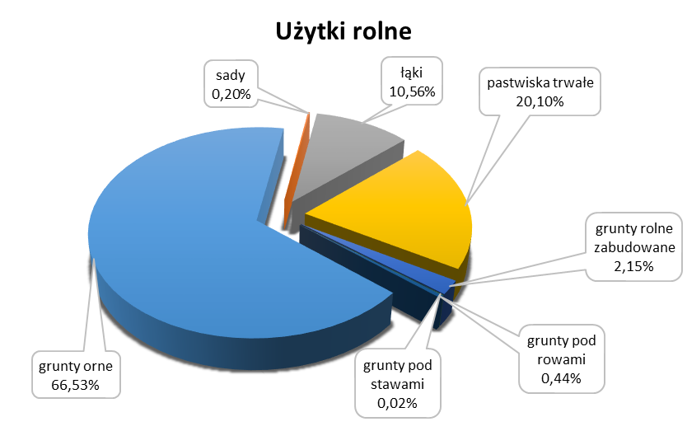
61% ogólnej powierzchni stanowią użytki rolne

Slide 11
Warsztaty 06.06.2014 r.
Rozważano następujące aspekty życia mieszkańców powiatu lidzbarskiego:
Aspekt społeczno-kulturowy – analizie poddano elementy dotyczące ludności, edukacji i wykształcenia, kwalifikacji zawodowych, integracji społeczności lokalnej, warunków życia, instytucji i usług społecznych, kultury,
Aspekt środowiskowy – analizie poddano elementy dotyczące komponentów
i zasobów środowiska przyrodniczego, stanu zanieczyszczenia środowiska, infrastruktury ekologicznej, świadomości i edukacji ekologicznej,
Aspekt infrastrukturalny – analizie poddano elementy dotyczące infrastruktury technicznej, społecznej, środowiskowej, luki infrastrukturalnej oraz rezerw infrastrukturalnych,
Aspekt gospodarczy – analizie poddano elementy dotyczące zasobów gospodarczych, działalności gospodarczej według sektorów i branż
w odniesieniu do potencjału powiatu, dostępności do rynków lokalnych, regionalnych i krajowych, konkurencyjności powiatu, warunków funkcjonowania i prowadzenia działalności gospodarczej,
Aspekt przestrzenny – analizie poddano elementy dotyczące zagospodarowania przestrzennego, układu funkcjonalno-przestrzennego, dostępności przestrzennej, kompozycji i ładu przestrzennego.

Slide 12
Problemy sfery społeczno-kulturowej
Narastające bezrobocie,
Niskie dochody,
Niski poziom warunków życia,
Emigrację ludności, szczególnie młodzieży,
Starzejące się społeczeństwo,
Niski przyrost naturalny,
Niedostosowanie oferty szkoleniowej do potrzeb rynku pracy,
Brak perspektyw dla młodzieży wchodzącej na rynek pracy,
Trudności z wejściem na rynek pracy,
Brak domów pomocy społecznej, domów opieki nad seniorami
i niepełnosprawnymi,
Brak nowoczesnej infrastruktury w szkołach, szczególnie zawodowych,
Oferta kształcenia zawodowego niedostosowana do potrzeb rynku,
Brak oferty szkoleniowej dla osób dorosłych,
Brak bazy do kształcenia zawodowego,
Zbyt mała liczba godzin kształcenia praktycznego w programie nauczania zawodów,
Brak filii szkół wyższych, w tym kierunków związanych z bliskością granicy państwa,
Niskie wykształcenie w środowiskach popegeerowskich,
Brak współpracy między organizacjami pozarządowymi,
Zbyt mała liczba wydarzeń kulturalnych i integrujących mieszkańców powiatu, w tym mieszkańców terenów wiejskich i miejskich,
Utrzymująca się na wysokim poziomie grupa osób wymagających wsparcia materialnego,
Zbyt niskie nakłady finansowe na działalność społeczność instytucji publicznych,
Brak dostępu do specjalistów, m.in. psychiatrów,
Brak mieszkań socjalnych,

Slide 13
Problemy sfery środowiskowej
Brak zorganizowanych miejsc do wypoczynku i rekreacji,
Brak oczyszczalni ścieków w tym oczyszczalni przydomowych,
Brak bogactw naturalnych i mineralnych,
Niewykorzystane zasobu środowiska wokół rzek Łyny i Symsarny oraz jezior na terenie powiatu,
Niewykorzystany potencjał przyrodniczy na cele edukacyjne, turystyczne
i rekreacyjne,
Zanieczyszczone tereny leśne, m.in. poprzez dzikie wysypiska śmieci,
Odprowadzanie ścieków komunalnych do gruntu, rzek, jezior,
Brak pojemników na segregację śmieci oraz brak sortowni i zakładów utylizacji brak odpadów,
Niewystarczająca świadomość mieszkańców powiatu dotycząca ekologii
i zasobów przyrody,
Duże zanieczyszczenie powietrza przez kotłownie węglowe,
Brak centrum edukacji ekologicznej, jednostki odpowiedzialnej za edukację ekologiczną społeczeństwa,
Brak inwestycji w edukację ekologiczną,
Niska świadomość proekologiczna mieszkańców powiatu,
Brak międzygminnego schroniska dla zwierząt

Slide 14
Problemy sfery infrastrukturalnej
Zły stan nawierzchni dróg, nośność dróg niedostosowania do natężenia ruchu,
Zbyt duża liczba szutrowych dróg powiatowych,
Zły stan budynków, zwłaszcza zabytków,
Zły stan instalacji wodno-kanalizacyjnych,
Brak dostępu do szerokopasmowego internetu,
Budynki, szczególnie użyteczności publicznej niedostosowane do potrzeb osób niepełnosprawnych,
Słaby dostęp do usług, w tym: medycznych, społecznych,
Zbyt mała liczba mieszkań komunalnych,
Mała liczba obiektów sportowych rekreacyjnych, kulturalnych,
Mała liczba i/lub niedoposażone place zabaw dla dzieci,
Zbyt mała liczba ścieżek rowerowych, spacerowych,
Zbyt mała liczba szlaków turystycznych,
Brak parkingów, chodników,
Brak linii kolejowej łączącej stolicę powiatu z innymi miejscowościami,
Brak obwodnic w Lidzbarku Warmiński i Ornecie,
Niewykorzystane lotnisko w Ornecie.

Slide 15
Problemy sfery gospodarczej
Mała liczba podmiotów gospodarczych,
Mała liczba miejsc pracy,
Niewykorzystanie potencjału powiatu związanego z produkcją rolną
i ogrodniczą,
Niewielka ilość terenów inwestycyjnych,
Trudne do uzyskania finansowanie zewnętrzne na rozwój prowadzonej działalności gospodarczej,
Brak inkubatora przedsiębiorczości.

Slide 16
Problemy sfery przestrzennej
Brak miejscowych planów zagospodarowania przestrzennego,
Duże ograniczenia konserwatorskie,
Niedostosowanie nowopowstającej architektury do tradycji lokalnych krajobrazu warmińskiego,
Zatarty lokalny układ pomiędzy obszarami mieszkaniowymi a przemysłowymi,
Liczne obszary wymagające rewitalizacji,
Zbyt duży chaos przestrzenny w tym także związany z reklamami na budynkach oraz przy drogach.

Slide 17
Analiza SWOT – Sfera społeczno-kulturowa
SILNE STRONY
duży potencjał do uprawiania aktywnej formy turystyki
duża ilość atrakcji turystycznych
bogata historia miast powiatu
duża liczba zabytków, miejsc pamięci
SŁABE STRONY
wysoki poziom bezrobocia
niski poziom warunków życia
niskie dochody
niski przyrost naturalny
migracja ludności
starzejące się społeczeństwo
brak bazy do praktycznej nauki zawodu
niedostosowanie oferty szkoleniowej do potrzeb rynku pracy
niski poziom aktywności i integralności społecznej
niewielka liczba zorganizowanych miejsc do wypoczynku i rekreacji
ograniczony dostęp do specjalistycznej opieki zdrowotnej
SZANSE
kształcenie młodzieży i dorosłych zgodnie
z zapotrzebowaniem rynku pracy
zwiększenie dostępu do Internetu
rozwój bazy oświatowej, szczególnie zawodowej
poprawa jakości usług służby zdrowia, w tym zwiększenie dostępu do specjalistów
rozwój sektora ekonomii społecznej
ZAGROŻENIA
migracja zarobkowa mieszkańców powiatu
ograniczony dostęp do szkół wyższych
spadek poziomu życia ludności skłaniający do migracji
ubożenie społeczeństwa
wzrost liczby osób pobierających świadczenia społeczne
nasilenie się zjawiska patologii społecznej
utrwalanie się obszarów bezrobocia, zacofania cywilizacyjnego

Slide 18
Analiza SWOT – Sfera środowiskowa
SILNE STRONY
duży udział wysokiej i średniej klasy gruntów rolnych
atrakcyjne położenie geograficzno-przyrodnicze (bliskość jezior, terenów zieleni, lasów, obszarów wodnych)
walory przyrodniczo-krajobrazowe i historyczne
wysoka jakość środowiska naturalnego
SŁABE STRONY
zaniedbane i niewykorzystane tereny zielone
niska świadomość proekologiczna społeczeństwa
zły stan techniczny istniejących oraz zbyt mała liczba szlaków rowerowych, spacerowych
tradycyjne sposoby ogrzewania domów
zbyt mała wydajność lokalnych oczyszczalni ścieków
niewykorzystany potencjał rzek i jezior
brak międzygminnego schroniska dla zwierząt
brak segregacji odpadów, w tym pojemników, sortowni, zakładów utylizacji dostęp do specjalistycznej opieki zdrowotnej
SZANSE
systematyczna poprawa czystości wód
i właściwe zagospodarowanie terenów zielonych
pełne wykorzystanie dostępnych zasobów
i walorów środowiskowych
rozwój terenów rekreacyjnych
ZAGROŻENIA
wzrost poziomu zanieczyszczenia środowiska

Slide 19
Analiza SWOT – Sfera infrastrukturalna
SILNE STRONY
prorozwojowa polityka powiatu
SŁABE STRONY
zły stan nawierzchni dróg
zły stan techniczny budynków
zły stan instalacji wodno-kanalizacyjnych
brak dostępu do szerokopasmowego internetu
niewystarczające zasoby bazy turystycznej, zdrowotnej i rekreacyjnej
brak odpowiedniej ilości/długości ścieżek rowerowych, spacerowych
liczne obszary wymagające rewitalizacji
zły stan zabytków wymagających remontów
brak obwodnic miast Orneta i Lidzbark Warmiński
niewykorzystane lotnisko w Ornecie
brak linii kolejowej łączącej stolicę powiatu Lidzbark Warmiński ze stolicą regionu i powiatami sąsiednimi
SZANSE
możliwość ubiegania się o dofinansowanie zewnętrzne inwestycji w zakresie infrastruktury technicznej i społecznej
pojawianie się nowych technologii
rewitalizacja terenów po PKP
ZAGROŻENIA
wysokie koszty inwestycji infrastrukturalnych
niewystarczające nakłady na inwestycje infrastrukturalne
wzrost natężenia ruchu drogowego

Slide 20
Analiza SWOT – Sfera gospodarcza
SILNE STRONY
atrakcyjne położenie komunikacyjne w strefie przygranicznej
dobre warunki dla rozwoju turystyki i agroturystyki
aktywnie i prężnie działający samorząd, liczne i właściwe inwestycje w mieście
duża ilość organizacji pozarządowych
wolne tereny z przeznaczeniem pod inwestycje
zasoby wód geotermalnych i leczniczych
rozwój turystyki
SŁABE STRONY
brak zakładów pracy
wysokie podatki lokalne
słaba kondycja małych przedsiębiorstw
niewielka ilość wyposażonych w niezbędną infrastrukturę terenów inwestycyjnych
brak inkubatora przedsiębiorczości
SZANSE
samozatrudnienie
rozwój przedsiębiorczości i agroturystyki
rozwój przemysłu
przynależność do Unii Europejskiej
pozyskiwanie środków pomocowych UE
współpraca międzynarodowa – możliwość prowadzenia małego ruchu granicznego
współpraca regionalna, głównie na poziomie województwa
rozwój bazy uzdrowiskowej i turystycznej
stworzenie możliwości świadczenia usług turystycznych poza sezonem letnim
efektywna promocja powiatu
rozwój strefy ekonomicznej
korzystne położenie geograficzne
ZAGROŻENIA
załamanie się koniunktury gospodarczej
w kraju
nierównomierny rozwój kraju
zwiększanie się dystansu wobec regionów rozwiniętych
sąsiedztwo innych bogatych i atrakcyjnych turystycznie gmin
ograniczone środki finansowe na rozwój lokalny i doskonalenie lokalnych zasobów ludzkich
duża konkurencja przy aplikowaniu
o zewnętrzne środki pomocowe
skomplikowana polityka podatkowa
niestabilność prawa

Slide 21
Analiza SWOT – Sfera przestrzenna
SILNE STRONY
liczne działania i inwestycje na terenie powiatu
SŁABE STRONY
brak miejscowych planów zagospodarowania przestrzennego
liczne obszary wymagające rewitalizacji
brak parkingów
chaos przestrzenny
niedostosowanie nowopowstającej architektury do tradycji lokalnych krajobrazu warmińskiego
SZANSE
termomodernizacja i rewitalizacja obiektów zarówno użyteczności publicznej, jak i budynków, budowli prywatnych
ZAGROŻENIA
chaos architektoniczny
ograniczenia wynikające z uregulowań konserwatorskich

Slide 22
Strategia Rozwoju Powiatu Lidzbarskiego na lata 2001 – 2016
Wizja - Zachowanie i rewitalizacja zasobów przyrodniczo-kulturowych powiatu podstawą jego rozwoju społeczno-gospodarczego
Cel główny - Zapewnienie społeczności powiatu szans rozwoju i samorealizacji, zabezpieczenie godziwych warunków życia przy uwzględnieniu zasad ekorozwoju oraz zacieśnieniu więzi z partnerami w Europie
Cele strategiczne
Stabilny rozwój gospodarczy sprzyjający konkurencyjności powiatu
Rozwój społeczno- gospodarczy powiatu
Wzrost poziomu intelektualnego, moralnego i materialnego społeczeństwa
Poprawa warunków ochrony życia i oferty pomocy społecznej
Turystyka motorem rozwoju społeczno-gospodarczego powiatu
Bogata oferta sportowa szansą dla wszystkich mieszkańców powiatu
Wysoka atrakcyjność zamieszkania w powiecie lidzbarskim
Wysoki poziom życia na wsi
Czyste środowisko naturalne przyjazne rozwojowi powiatu
Zapewnienie poprawy porządku i bezpieczeństwa w powiecie

Slide 23
Powiat lidzbarski planuje zrealizować następujące zadania inwestycyjne:
Budowa mieszkań ochronnych w Ornecie.
Budowa siedziby Zarządu Dróg Powiatowych – kontynuacja inwestycji.
Budowa warsztatów szkolnych.
Modernizacja obiektów w Ornecie pod kątem zapewnienia długotrwałej opieki paliatywnej.
Termomodernizacja Specjalnego Ośrodka Szkolno-Wychowawczego
w Lidzbarku Warmińskim.
Wymiana oświetlenia na energooszczędne w budynkach użyteczności publicznej.
Zagospodarowanie terenów zielonych przy MOW w Lidzbarku Warmińskim.
Urządzenie terenów rekreacyjno-sportowych w okolicach Term Warmińskich.
Budowa sieci szerokopasmowej w Powiecie Lidzbarskim.

Slide 24
Powiat lidzbarski planuje zrealizować następujące zadania inwestycyjne c.d.:
Przebudowa drogi powiatowej 1946N Blanki – Kobiela na odcinku od skrzyżowania z drogą powiatową 1535N przez miejscowości Tolniki Wielkie – Kobiela do drogi wojewódzkiej 513.
Przebudowa drogi powiatowej 1360N Pityny – Lubomino na odcinku od drogi wojewódzkiej 507 do miejscowości Wapnik.
Przebudowa drogi powiatowej 1360N Pityny – Lubomino od miejscowości Wapnik do drogi wojewódzkiej 593.
Przebudowa drogi powiatowej 1397N granica państwa – Piotrowiec – Mingajny na odcinku od drogi wojewódzkiej 507 przez miejscowość Henrykowo do wiaduktu kolejowego.
Przebudowa drogi powiatowej 1535N Lidzbark Warmiński – Jeziorany.
Przebudowa drogi powiatowej 1356N Orneta – Wolnica – Lidzbark Warmiński na odcinku od Lidzbarka Warmińskiego przez miejscowości Długołęka, Bobrownik, Łaniewo do skrzyżowania z drogą powiatową 1415N.
Przebudowa drogi powiatowej 1533N Lidzbark Warmiński – Suryty – Kłębowo na odcinku od miejscowości Blanki do miejscowości Kłębowo.
Przebudowa drogi powiatowej 1543N Kotowo – Lidzbark Warmiński na odcinku od miejscowości Koniewo do miejscowości Budniki.
Przebudowa ulic stanowiących drogi powiatowe na terenie miasta Orneta – ulice Kwiatowa, Ogrodowa, Piaskowa, Sadowa, Warmińska.
Przebudowa ulic stanowiących drogi powiatowe na terenie miasta Lidzbark Warmiński, etap I – przebudowa skrzyżowania ulic Dąbrowskiego, Polna, Warszawska, Rolna, Astronomów.
Przebudowa ulic stanowiących drogi powiatowe na terenie miasta Lidzbark Warmiński, etap II – rozbiórka wiaduktu kolejowego na ul. Kościuszki
i budowa przepustu pieszo-rowerowego.
Przebudowa ulic stanowiących drogi powiatowe na terenie miasta Lidzbark Warmiński, etap III – remont ulic powiatowych: Dąbrowskiego, Polna, Warszawska, Kościuszki, Spółdzielców, Kolejowa, 11-go Listopada, Góreckiego, Miodowa, Wyszyńskiego, Poniatowskiego, Wiejska, Grunwaldzka, Szkolna, Leśna, Zielona, Sosnowa, Kwiatowa, Konarskiego, Kalinowskiego.

Slide 25
Ustawa o samorządzie powiatowym z dnia 05.06.1998 r. (Dz. U. 1998 Nr 91 poz. 578)
Rozdział 2 art.4 zakres działania i zadania powiatu:
Powiat wykonuje określone ustawami zadania publiczne o charakterze ponadgminnym w zakresie:
edukacji publicznej;
promocji i ochrony zdrowia;
pomocy społecznej;
wspierania rodziny i systemu pieczy zastępczej;
polityki prorodzinnej;
wspierania osób niepełnosprawnych;
transportu zbiorowego i dróg publicznych;
kultury oraz ochrony zabytków i opieki nad zabytkami;
kultury fizycznej i turystyki;
geodezji, kartografii i katastru;
gospodarki nieruchomościami;
administracji architektoniczno-budowlanej;
gospodarki wodnej;

Slide 26
Ustawa o samorządzie powiatowym z dnia 05.06.1998 r. (Dz. U. 1998 Nr 91 poz. 578)
ochrony środowiska i przyrody;
rolnictwa, leśnictwa i rybactwa śródlądowego;
porządku publicznego i bezpieczeństwa obywateli;
ochrony przeciwpowodziowej, w tym wyposażenia i utrzymania powiatowego magazynu przeciwpowodziowego, przeciwpożarowej i zapobiegania innym nadzwyczajnym zagrożeniom życia i zdrowia ludzi oraz środowiska;
przeciwdziałania bezrobociu oraz aktywizacji lokalnego rynku pracy;
ochrony praw konsumenta;
utrzymania powiatowych obiektów i urządzeń użyteczności publicznej oraz obiektów administracyjnych;
obronności;
promocji powiatu;
współpracy i działalności na rzecz organizacji pozarządowych oraz podmiotów wymienionych w art. 3 ust. 3 ustawy z dnia 24.04.2003 r. o działalności pożytku publicznego i o wolontariacie (Dz. U. z 2010 r. Nr 234, poz. 1536, z późn. zm.1));
działalności w zakresie telekomunikacji.

Slide 27
Dziękuję za uwagę

